Slide 1
习惯性违章与危险源辨识
博富特咨询
全面
专业
实用

Slide 2
关于博富特
博富特培训已拥有专业且强大的培训师团队-旗下培训师都拥有丰富的国际大公司生产一线及管理岗位工作经验，接受过系统的培训师培训、训练及能力评估，能够开发并讲授从高层管理到基层安全技术、技能培训等一系列课程。
我们致力于为客户提供高品质且实用性强的培训服务，为企业提供有效且针对性强的定制性培训服务，满足不同行业、不同人群的培训需求。
博富特认为：一个好的培训课程起始于一个好的设计,课程设计注重培训目的、培训对象、逻辑关系、各章节具体产出和培训方法应用等关键问题。

Slide 3
导入
我国是世界上工伤事故最多的国家之一。据统计，我国各类事故每年共计60多万起，死亡人数在十万人以上，造成的直接经济损失上千亿元。事故的频繁发生不但对职工的生命安全和健康造成严重威胁，而且影响了国民经济的健康发展，对社会的稳定也产生了消极的作用。为了避免或减少事故的发生，我们必须普及安全知识，了解事故发生的原因及事故预防的方法。
事故对我们每个人来说并不陌生，在每天的工作和生活中经常能听到或者见到一些有关事故的报道。不管是煤矿爆炸事故、交通伤亡事故，还是建筑施工、危险化学品泄漏等等。这些事故严重损害到人和财产的安全，是我们每个人不愿意看到，也不愿意听到的事情。
无论是在高危行业还是较安全行业，每个工作人员都在渴望和追求安全。但我们的周边存在着各种事故隐患，一旦条件俱备，事故就可能会发生。所以要研究一定的方法和策略来控制和预防事故的发生。由此我们就从认识事故的概念，研究事故发生的机理等方面入手，来了解事故背后的真正原因，进而控制事故的发生。

Slide 4
导入
没有安全知识，就会稀里糊涂受伤害；没有安全知识，事故就会不请自来。安全知识重要，安全意识更重要。有了安全意识，就会主动学习安全知识，安全就会有保障。知道“安全为了谁”，才能从“要我安全”变成“我要安全”；知道“安全为了谁”，才能警钟长鸣，紧绷安全弦；知道“安全为了谁”，才能让安全成为一种习惯；明白“安全为了谁”，才能找到安全意识之母、安全工作之魂，

Slide 5
今天我们在这共同学习安全生产的有关知识，希望通过学习使大家的安全知识、安全意识都有所提高，达到自觉、正确避免生产中事故的发生。
习惯性违章的定义及表现形式
“安而不忘危，存而不忘亡，治而不忘乱”
“祸兮福之所倚，福兮祸之所伏”
“生于忧患而死于安乐”
“预则立、不预则废”
“要我安全是爱护，我要安全是觉悟”

Slide 6
一、安全管理中的几个基本概念
（一）安全 ——是什么？
安全——无危则安，无缺则全
不可接受风险得到有效控制，环境处在可接受风险状态，才叫安全。
定义1：安全是指客观事物的危险程度能够为人们普遍接受的状态。
定义2：安全是指没有引起死亡、伤害、职业病或财产、设备的损 坏 或损失或环境危害的事件。
定义3：安全是指不因人、机、媒介的相互作用而导致系统损失、人 员伤害、任务受影响或造成时间的损失
Notes:
sense/attituide/familiarity/educate/

Slide 7
什么是安全——安全不仅只是指的是没有损失和没有伤害。
安全含义一般理解为没有伤害、没有损失、没有威胁、没有事故发生，这只是一种表征。
安全本质含义为：一是能够预知、预测分析危险；二是能够限制、控制、消除危险。三是能够承受所发生的风险。
现代安全的意义：不是你现在位置有没有出事，而是你能否认识到现在位置是不是存在风险，你能不能控制风险，会不会出事。出事后，你是否可以接受。安全是不发生不可接受的风险的一种状态。
本质安全——是指设备，设施或技术工艺有内在的能够从根本上防止发生事故的功能。（作为追求的理想境界目标）具体包括两方面的内容。
（1）失误—安全功能
（2）故障—安全功能

Slide 8
（二）什么叫危害——危害，可能造成人员伤亡、疾病、财产损失、工作环境破坏的根源或状态。这种“根源或状态”来自作业环境中物的不安全状态、人的不安全行为、有害的作业环境和管理上的缺陷。
对危害的概念要有正确的理解，需注意危害是造成事件的根源或状态，不是事件的本身。
在生产过程中因为使用机械设备、易燃易爆或有毒有害的物料，使用电力、高温蒸气，或在野外、高空、水面作业，而使从事生产劳动的工人面临着机械伤害、火灾爆炸、中毒、触电、烫伤、坠落、淹溺等危险因素；设备产生的粉尘、噪声、高温会损害工人的健康，引起尘肺、噪声耳聋、中暑等职业病等危害因素。

Slide 9
危害因素的种类
生产性粉尘
化学因素
生产性毒物
空气温度过高、过低
空气湿度过高、过低
强热辐射
有害气流
气压过高、过低
不良气象条件
及异常气压
噪声和振动
电磁辐射
生产工艺过程
中的有害因素
物理因素
电离辐射：如X射线、α射线、中子流等
非电离辐射：包括高频、超高频、微波
红外线、激光、紫外线
生产中的有害因素
生物因素：使人致病的寄生虫、微生物、细菌、病毒等生物体
过强的劳动强度
过长的劳动时间
不合理的作业方式
设计不合理的工具、设备
劳动过程中
的有害因素
自然环境的有害因素，如太阳紫外线辐射
工艺环境的有害因素，如烘房的高温
人工环境的有害因素，如照明不足
不合理的厂房设计或设备布置造成的有害因素，如辐射源布置
在作业人员密集的地方
生产环境中
的有害因素

Slide 10
（三）事故隐患——是指生产经营单位违反安全生产法律、法规、规章、标准、规程和安全生产管理制度的规定或其他因素在生产经营活动中存在可能导致事故发生的物的危险状态、人的不安全行为和管理上的缺陷。
重大事故隐患——指危险性较大、发现后一时难以治理、需要列入治理计划或者局部停产治理以及依靠企业自身力量难以完成治理消除的隐患。可能导致重大人身伤亡或者重大经济损失。

Slide 11
（四）危险源
1、危险源的概念
可能导致伤害或疾病、财产损失、工作环境破坏的根源或状态或这些情况的组合。 （指一个系统中具有潜在能量和物质释放危险的、在一定的触发因素作用下可转化为事故的部位、区域、场所、空间、岗位、设备及其位置）。

Slide 12
2、危险源的分类
危险源划分为两类：第一类危险源和第二类危险源
第一类危险源
（1）定义
系统中存在的、可能发生意外释放的能量或危险物质。
实际工作中往往把能量源或能量载体看作第一类危险源。

Slide 13
危险源管理
危险源
八类
第一类
危险源
第二类
危险源
三种情况
影响因素
六个关系

Slide 14
（2）常见的第一类危险源（共八种类型）
① 供给能量的装置、设备
② 使人、物具有势能的装置、场所、设备
③ 能量载体
④ 失控下能产生巨大能量的装置、场所、设备
⑤ 失控下可能积蓄能量或突然释放的装置、场所、设备
⑥ 危险物质
⑦ 生产、加工、储存和废弃处理危险物质的装置、场所、设备
⑧ 运动的物体

Slide 15
伤害事故类型与第一类危险源
事故类型 | 能量源或危险物的产生、贮存 | 能量载体或危险物
物体打击 | 产生物体落下、抛出、破裂、飞散的设备、场所、操作 | 落下、抛出、破裂、飞散的物体
车辆伤害 | 车辆，使车辆移动的牵引设备、坡道 | 运动的车辆
机械伤害 | 机械的驱动装置 | 机械的运动部分、人体
起重伤害 | 起重、提升机械 | 被吊起的物体、吊具
触 电 | 电源装置 | 带电体、高跨步电压区域
灼 烫 | 热源设备、加热设备、炉、灶、发热体 | 高温物体、高温物质
火 灾 | 可燃物 | 火焰、烟气
高处坠落 | 高差大的场所、人员藉以升降的设备、装置 | 人体
坍 塌 | 土石方工程的边坡、料堆、料仓、建筑物、构筑物 | 边坡土（岩）体、物料、建筑物、构筑物、载荷
锅炉爆炸 | 锅炉；免费资料关注公众号:安全生产管理 | 蒸汽
淹 溺 | 江、河、湖、海、池塘、洪水、贮水容器 | 水
中毒窒息 | 产生、储存、聚积有毒有害物质的装置、容器、场所 | 有毒有害物质
Notes:
免费资料关注公众号:安全生产管理

Slide 16
（3）影响第一类危险源危害程度的因素
① 能量或危险物质的量
② 能量或危险物质意外释放强度
③ 能量的种类和危险物质的危险性质
④ 意外释放的能量或危险物质的影响范围
3、第二类危险源
（1）定义
导致约束、限制能量屏蔽措施失效或破坏的各种不安全因素。
它包括人、物、环境

Slide 17
（2）第二类危险源常见的类型
①人的因素（不安全行为、人的失误）
不安全行为一般是“三违”现象；人的失误是人的行为结果偏离了预定的标准。
②物的因素（不安全状态、物的故障）
不安全状态是机械设备、物质等明显的不符合安全要求的状态；物的故障指因零部件性能，不能实现预定功能的现象。
③环境因素（不良环境）
生产运行的物理环境、企业和社会环境。

Slide 18
（3）第二类危险源的特点
①围绕第一类危险源随机发生的现象
②第二类危险源的出现决定事故发生的可能性，第二类危险源的出现是第一类危险源导致事故的必要条件
(第一类危险源决定事故后果的严重程度, 第二类危险源决定事故发生可能性的大小。两类危险源共同决定危险源的危险性。)

Slide 19
第一类危险源和第二类危险源的关系（六个关系）
1、一起事故的发生是两类危险源共同起作用的结果。
2、第一类危险源的存在是事故发生的前提。
3、第二类危险源的出现是第一类危险源导致事故的必要条件。
4、第一类危险源导致人员伤害或财物损坏的能量主体，决定事故后果的严重程度。
5、第二类危险源出现的难易决定事故发生的可能性的大小。
6、两类危险源共同决定危险源的危险性。

Slide 20
两类危险源理论事故因果连锁模型
屏
蔽
失
效
能量
释放
事故
伤
害
损
坏
能量
一起伤亡事故的发生往往是
两类危险源共同作用的结果。第
一类危险源是伤亡事故发生的能
量主体，是第二类危险源出现的
前提，并决定事故后果的严重程
度；第二类危险源是第一类危险
源造成事故的必要条件，决定事
故发生的可能性。两类危险源相
互关联、相互依存。
人
失
误
环
境
因
素
物
故
障

Slide 21
二、事故概念
（一）事故是指人们在实现有目的的行动过程中，由于不安全的行为、动作或不安全的状态所引起的、突然发生的、与人的意志相反且事先未能预料到的意外事件，它能造成财产损失、人员伤亡（职业病）、环境破坏、生产中断。
根据能量转移理论说：事故是一种不正常的或人们不希望的能量释放。如机械能、热能、电能、化学能、电磁能、生物能等，它们的意外释放都可能造成伤害或损坏。
事故对个人、家庭和对企业及社会的危害。
也就是我们中国人常说的所谓人生的“大悲”-------少年丧父、中年丧偶、老年丧子。

Slide 22
安全生产事故及其危害
从业人员
生命
收入
家属
施工单位
资质
领导
业务
事故危害
监理单位
资质
领导
业务
建设单位
责任
工期

Slide 23
（二）事故发生频率与伤害严重度
海因里希调查了5000多件伤害事故后发现，在同一个
发生的330起同种事故中，300起事故没有造成伤害，
29起引轻微伤害，1起造成了严重伤害。即严重
伤害、轻微伤害和没有伤害的事故数量之比为
1：29：300，其比例关系如图所示。该比例
表明，某人在受到伤害之前已经历了数百
次没有带来伤害的事故，也就是说，在
每次发生之前已经反复出现了无数次
人的不安全行为和物的不安全状态。
避免伤亡事故应该尽早采取措施，
应该在事故发生之前，在出现了不安
全行为或不安全状态的时候，就采取
改进措施
1
重伤
29
轻伤
300 无伤害事故
1000
人的不安全行为，
物的不安全状态

Slide 24
案例1、某工人在地板上滑倒，跌坏膝盖骨，造成重伤。调查表明，他经常弄湿一大片地板而不擦干，已经成了习惯，且历时达6年之久。当他在湿滑的地板上行走时经常滑倒，估计严重伤害、轻微伤害及无伤害的比例为1：30：1800。
案例2、某机械师企图用手把皮带挂到正在旋转的皮带轮上。由于他站在摇晃的梯子上，徒手不用工具，又穿了一件袖口宽大的衣服，结果被皮带绞入而碾死。事故调查表明，他用这种方法挂皮带已达数年之久，手下的工人均佩服他技艺高超。查阅4年来的就诊记录，发现他曾被擦伤手臂33次。估计严重伤害、轻微伤害与无伤害的比例为1：33：1200。

Slide 25
（三）事故的因果连锁论
事故致因理论是从本质上阐明工伤事故的因果关系，说明事故的发生、发展过程和后果的理论。
研究目的：①认识事故本质；②指导事故调查与分析；③提出事故预防措施。
所以说，事故致因理论是人们对事故机理所做的逻辑抽象和数学抽象，是描述事故成因、经过和后果的理论，是研究人、物、环境、管理及事故处理这些基本因素如何作用而形成事故、造成损失的理论。
事故原因包括三个层次的原因：直接原因、间接原因、基本原因。

Slide 26
（1）海因里希对事故因果关系的描述 遗传、社会环境→人的缺点→人的不安全行为或物的不安全状态→事故→伤害 多米诺骨牌理论：1936年美国安全工程师海因里希（Heinrich）提出,伤亡事故顺序五因素；
1、海因里希的事故因果连锁论
事
故
伤
亡
遗
传
、
环
境
人
的
缺
点
不不
安安
全全
行状
为态

Slide 27
事故预防：只要抽出五块牌中的任何一块，事件链就会破坏，就可以防止事故的发生
缺点与不足：
把事故事件链过于简单化了，实际上，各块牌之间的连锁不是绝对的，而是随即的，前面的牌倒下，后面的牌可能倒下也可能不倒下。
不不
安安
全全
行状
为态
事
故
伤
亡
遗传、环境
人的缺点

Slide 28
① 人员伤亡的发生是事故的结果；
② 事故的发生是由于人的不安全行为或(和)物的不安全状态；
③ 人的不安全行为、物的不安全状态是由于人的缺点造成的；
④ 人的缺点是由于不良环境诱发的，或者是先天的遗传因素造成的。

Slide 29
（2）海因里希揭示了事故发生的规律
事故发生的根本原因：人的不安全行为或（和）物的不安全状态。
海因里希认为，企业安全工作的中心就是防止人的不安全行为，消除机械的或物质的不安全状态，中断事故连锁的进程而避免事故的发生。这是海因里希的安全管理理念。
核心：安全管理工作的中心是防止人的不安全行为，消除机械或物质的危害，这就必须加强探测技术和控制技术的研究

Slide 30
2、博德的管理失误论 （1） 海因里希安全管理理念的局限 （2）博德对事故因果关系的描述 管理失误→个人原因、工作条件→不安全行为或不安全状态→事故→伤害
不不
安安
全全
行状
为态
事
故
伤
亡
管
理
失
误
个工
人作
原条
因件

Slide 31
① 直接原因：人的不安全行为或（和）物的不安全状态；
② 间接原因：个人原因及与工作有关的原因；
③ 根本原因：管理的缺陷。
（3）博德提出了加强安全管理，预防事故发生的安全管理的理念，管理就是控制。管理的缺陷，会使能够导致事故的直接原因、间接原因出现。预防事故发生，必须加强安全管理。

Slide 32
3、人与物的交互连锁论
⑴轨迹交叉论认识的发展
①人机工程学之前（二战前）的认识
事故频发倾向论：工业事故发生的主要原因是因为存在事故频发倾向者。解决的办法是，按机械特性挑选和训练工人，让工人满足机械的要求。
根据事故频发倾向理论，防止事故的重要措施是人员选择。一方面通过严格的生理、心理检验等，从众多的求职人员中选择身体、智力、性格特征及动作特征等方面优秀人人才就业；另一方面一旦发现事故频发倾向者则将其解雇。显然，由优秀的人员组成的工厂是比较安全的。

Slide 33
②人机工程学之后（二战后）的认识
人机工程学，要求机械设计要考虑人的特性，使机械适合人的操作。
现代轨迹交叉论对事故的认识：人的不安全行为和物的不安全状态相遇，就是发生事故的时间和空间。
（2）轨迹交叉论对事故原因的分析
人的因素：
遗传、环境、管理缺陷→不安全行为
事故→伤害
物的因素：
设计、制造缺陷→不安全状态

Slide 34
①人的因素运动轨迹：
遗传、社会环境或管理缺陷→心理、生理弱点，安全意识、知识、技能薄弱→不安全行为
②物的因素运动轨迹：
设计、制造缺陷，使用、维修保养潜在故障或毛病→物的不安全状态
（3）人与物轨迹交叉论的创建
事故是人的不安全行为和物的不安全状态相遇；为了有效地防止事故发生，必须同时采取措施消除人的不安全行为和物的不安全状态。

Slide 35
物的原因
物（包括环境）
不安全状态
事故现场
起因物
致害物
接 触 伤 害
安全管理缺陷
直接原因
人的原因
不安全行为
人（包括肇事人和受害人）
本质原因
间接原因
人
轨 迹 交 叉 论 事 故 模 型

Slide 36
轨迹交叉示例
隐患
事件
未遂事故
事故

Slide 37
轨 迹 交 叉 论 特点：
强调人的因素同物的因素在事故致因中的同样地位。
可以通过避免人与物的运动轨迹交叉，来预防事故。
对于调查事故发生的原因也是较好的工具。
预防事故措施：
在设计生产工艺时尽量减少或避免人与物的接触；
避免人的不安全行为与物的不安全状态同时出现；
严格操作规程。

Slide 38
[事故案例]
2007年5月3日中午，清远市某石灰岩矿170平台公路正在进行扩邦爆破作业，11时58分发出爆破预警警报，12时05分发出起爆警报后随即起爆，这时一辆下山的洒水车刚好经过爆破点，被爆破后抛出的大量石块掩埋，车上3人当场死亡。
用轨迹交叉理论分析：
物的不安全状态：扩邦爆破作业，抛起大量石块；
人的不安全行为：洒水车忽视警报，驶入爆破地点

Slide 39
（四）事故的直接原因
是“人的不安全行为或物的不安全状态”
据前人统计发现占总数98%的事故是可以预防的，只有2%的事故超出人的能力所能达到的范围，是不可预防的。在可预防的事故中，以人的不安全行为为主要原因的事故占88%。以物的不安全状态为主要原因的事故占10%。
事故发生原因不尽相同，每一种事故发生都取决于一些基本因素：即人、物、环境、管理四个要素。

Slide 40
人的不安全行为有两种情况：
（1）一是由于安全意识差而做的错误行为；（对后果认识不足，以致“明知故犯，将错就错”）
安全意识——是人们在从事生产活动中对安全现实的认识，它和安全知识紧密联着，其核心是安全知识，没有安全知识，就谈不上安全意识。
（2）二是由于人的大脑对信息处理不当而导致的行为；（误操作、误动作-------等。）
以上引起失误的原因有人方面缺陷、物方面缺陷、作业不合理和管理缺陷等。

Slide 41
企业中哪些状态的人容易出事故
易出事故的人 | 有/无 | 易出事故的人 | 有/无
1、初来乍到的新工人 |  | 11、不求上进的抛锚人
2、不记规程的糊涂人 |  | 12、委屈满腹的气愤人
3、冒失莽撞的勇敢人 |  | 13、急于求成的草率人
4、吊儿郎当的马虎人 |  | 14、心神不安的心烦人
5、冒险蛮干的危险人 |  | 15、好奇盲动的年轻人
6、满不在乎的粗心人 |  | 16、心余力亏的老年人
7、盲目侥幸的麻痹人 |  | 17、手忙脚乱的急性人
8、难事缠身的忧愁人 |  | 18、变换工种的改行人
9、凑凑合合的懒惰人 |  | 19、固执己见的怪僻人
10、投机取巧的大能人 |  | 20、第二职业的疲惫人

Slide 42
事故发生的原因
“事故”发生的原因一：人的不安全行为
I
II
没有
安全意识
没有危险
辨识能力
和自防
自救能力
野蛮施工
不按操作
规程
III
IV

Slide 43
人的不安全行为
知识缺陷
知识的有效期——知识本身的先进性；本人知识的有效利用期。
生理心理缺陷
生理心理功能性缺陷的特点——相对性（大家都有，程度有别）、不自觉性（自身缺陷往往不可自觉或自我感觉到了，而缺陷却以显现出来）、个体性（功能性缺陷只能是个人所有）、极限性（功能不会无限大）、波动性（一个人的功能强弱生理、病理、心理、经历、环境等因素影响制约）。
生理心理缺陷的表现
性格的差异、生理负荷极限、意志与情感因素、天赋资质、隐伤、后天的训练、病态反应、生理心理低潮期、从众心理与行为。
常见不安全心理
好奇心、虚荣心、侥幸心。

Slide 44
人的不安全行为——操作现场常见的不安全行为
设备传动部分防护罩（栏）缺损或未关好就开车操作。
检修带电设备时在配电开关处不断电或不挂警示牌。
进入机械设备内检修运转部件不设人监护或未采取重复断开动力源措施。
任意开动非本工种设备。
特种作业非持证者独立进行操作。
超限（如载荷、速度、压力、温度、期限等）使用设备。
非特种作业者从事特种作业。
设备上有安全装置，而开车操作时不用。开动被查封设备。
危险作业无人监护或未经安技部门审批。
任意拆除设备上的安全、照明、信号、防火、防爆装置和警示标志、显示仪器。
使用未经审批的临时电源线或使用时不挂临时线牌。
检修高压线路或电器，不停电、不验电、不跨接地线。
使用非安全电压灯具作业。
带负荷运行时断开回路配电闸刀或总开关。

Slide 45
人的不安全行为——操作现场常见的不安全行为
潮湿地面、容器内或金属构架内使用非双重绝缘的电动工具工作。
容器内作业时不使用通风设备。
高处作业往地面任意扔物件。 违反起重“十不吊”。
开动无卷扬限位器的起重设备工作。货梯载人运行。
非岗位人员任意在危险、要害、动力站房区域内逗留。
焊接未经完全清洗和充分通风的盛装过易燃易爆物品的封闭容器和管道。
禁火区抽烟或动火。
带电作业（检修）不带绝缘手套的。
旋转机床切削时戴手套操作的。
高处作业不使用安全带的。
操作旋转设备或进行检修试车时散开衣襟、戴围巾、头巾或穿裙子、系领带操作的。
在易燃易爆、明火、高温作业场所穿化纤料服装操作的。
其它违反防护用品使用规定的。

Slide 46
事故发生的原因
“事故”发生的原因二：物(设备、环境)的不安全状态
环境安全问题
安装问题
I
设计问题
III
维护保养问题
II
IV

Slide 47
物的不安全状态
厂址——从厂址的工程地质、地形、自然灾害、周围环境、气象条件、资源交通、抢险救灾支持条件等方面进行分析。
厂区平面布局
总图——功能分区（生产、管理、辅助生产、生活区）布置；高温、有害物质、噪声、辐射、易燃、易爆、危险品设施布置；工艺流程布置、建筑物、构筑物布置；风向、安全距离、卫生防护距离等。
厂区平面布局：
运输线路及码头——厂区道路、厂区铁路、危险品装卸区、厂区码头等。
建（构）筑物——结构、防火、防爆、朝向、采光、运输、操作、安全、运输等通道、开门，生产卫生设施等。
生产工艺过程——物料（毒性、腐蚀性、燃爆性、有害性）温度、压力、速度、纯度、作业及控制条件，事故及失控状态。

Slide 48
物的不安全状态——生产设备、装置
机械设备：运动零部件和工件、操作条件、检修作业、误运转和误操作。
电气设备：断电、触电、火灾、爆炸、误运转和误操作，静电、雷电。
化工设备、装置：高温、低温、腐蚀、高压、振动、关键部位的备用设备、控制、操作、检修和故障、失误时的紧急异常情况。
危险性较大设备、高处作业设备。
特殊单体设备、装置：锅炉房、乙炔站、氧气站、石油库、危险品库等。
粉尘、毒物、噪声、振动、强光、辐射、高温、低温等有害作业部位。
仪器、仪表、工具、工位器具、工卡量具等。
管理设施、事故应急抢救设施失效、和辅助设施等。

Slide 49
事故发生的原因
“事故”发生的原因三：管理上的缺陷
没有制度
与操作规程
监管不到位
没有进行
安全评估
违章指挥
宣传教育与
培训不到位
防范设施不足
措施落实不到位
隐患整改不及时

Slide 50
管理的缺陷
安全生产法律法规的符合性
安全管理体系、安全管理工作的有效性和可靠性
预防事故发生的组织措施的完善性
操作者和管理者安全素质高低及对不安全行为的控制
没有按规定对工人进行安全教育和技术培训，或未经考试合格就上岗操作
缺乏安全操作规程或不健全
安全措施、安全信号、安全标志、安全用具、个人防护用品缺乏或有缺陷
对现场工作缺乏检查或指导错误
违章指挥、违反安全生产责任制，违反劳动纪律，玩忽职守

Slide 51
三、习惯性违章产生的原因及危害
（一）习惯性违章的含义
习惯性违章，就是指那些违反安全操作规程或有章不循，坚持固守不良作业方式和工作习惯的行为。习惯性违章是一种长期沿袭下来的违章行为，它实质上是一种违反安全生产客观规律的盲目行为，或没有认识，或随心所欲，但都习以为常，习惯成自然。
由于习惯性违章作业不一定都造成事故，即使造成事故也不一定会造成重伤和死亡，而且违章行为有时会给违章者带来某些“效益”如省时省力。所以，违章人在主观上并不认为自己的行为是违章，相反却认为自己有实践经验，自己是正确的。

Slide 52
（二）、常见习惯性违章现象
设备传动部分防护罩（栏）缺损或未关好就开车操作。
检修带电设备时在配电开关处不断电或不挂警示牌。
进入机械设备内检修运转部件不设人监护或未采取重复断开动力源措施。
任意开动非本工种设备。
特种作业非持证者独立进行操作。
超限（如载荷、速度、压力、温度、期限等）使用设备。
非特种作业者从事特种作业。
设备上有安全装置，而开车操作时不用。开动带病设备。
危险作业无人监护或未经安全部门审批。
任意拆除设备上的安全、照明、信号、防火、防爆装置和警示标志、显示仪器。
使用未经审批的临时电源线或使用时不挂临时线牌。
检修高压线路或电器，不停电、不验电、不跨接地线。
使用非安全电压灯具作业。
带负荷运行时断开回路配电闸刀或总开关。

Slide 53
常见习惯性违章现象
潮湿地面、容器内或金属构架内使用非双重绝缘的电动工具工作。
容器内作业时不使用通风设备、不检测凭经验判断。
高处作业往地面任意扔物件。违反起重“十不吊”。
开动无卷扬限位器的起重设备工作。货梯载人运行。
非岗位人员任意在危险、要害、动力站房区域内逗留。
焊接未经完全清洗和充分通风的盛装过易燃易爆物品的封闭容器和管道。
禁火区抽烟或动火。免费资料关注公众号:安全生产管理。
带电作业（检修）不带绝缘手套的。
旋转机床切削时戴手套操作的。
高处作业不使用安全带的。
操作旋转设备或进行检修试车时散开衣襟、戴围巾、头巾或穿裙子、系领带操作的。
在易燃易爆、明火、高温作业场所穿化纤料服装操作的。
其它违反防护用品使用规定的。
Notes:
起重“十不吊” 1、超载或被吊物重量不清不吊； 2、指挥信号不明确不吊； 3、捆绑、吊挂不牢或不平衡，可能引起滑动时不吊； 4、被吊物上有人或浮置物时不吊； 5、结构或零部件有影响安全工作的缺陷或损伤时不吊； 6、遇有拉力不清的埋置物件时不吊； 7、工作场地昏暗，无法看清场地、被吊物和指挥信号时不吊； 8、被吊物棱角处与捆绑钢绳间未加衬垫时不吊； 9、歪拉斜吊重物时不吊； 10、容器内装的物品过满时不吊。免费资料关注公众号:安全生产管理。

Slide 54
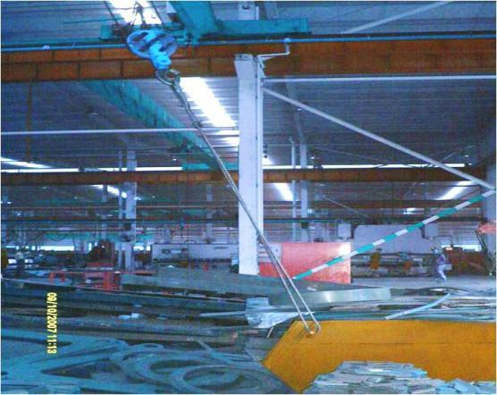
歪拉斜挂
安全隐患：
1、工件突然受力甩动
2、损坏行车

Slide 55
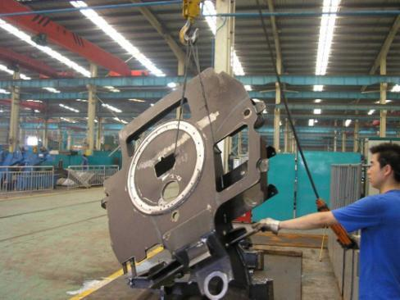
1、吊具未做防护
2、操作者站位不安全，且未带安全帽
安全隐患：
1、钢丝绳断裂，工件脱落
2、发生意外时操作者无处闪避

Slide 56
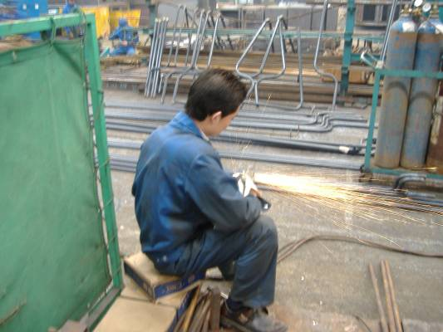
1、在火灾隐患区作业
2、未佩戴安全帽,未佩戴防护眼镜
安全隐患：
1、造成火灾
2、高空坠物击伤
3、打磨飞溅物溅如眼内

Slide 57
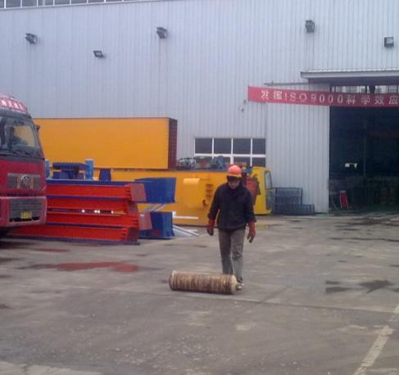
气瓶不能滚动
安全隐患：
撞击可导致气瓶爆炸

Slide 58
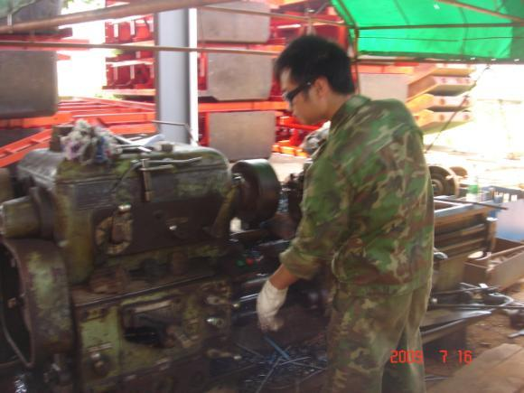
1、带手套操作旋转设备
2、未佩戴安全帽
安全隐患：
手臂被绞进机床内
坠物砸伤

Slide 59
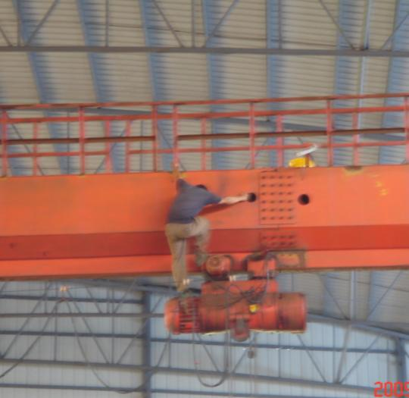
未戴安全帽、安全带登高作业

Slide 60
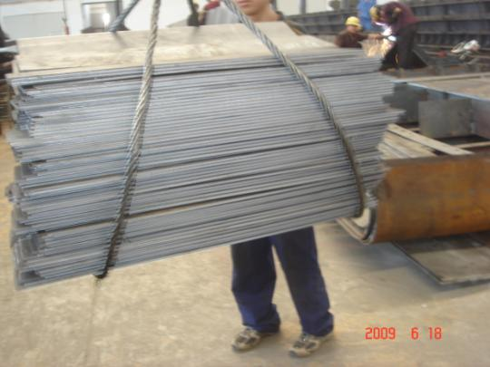
尖锐边缘未做防护

Slide 61
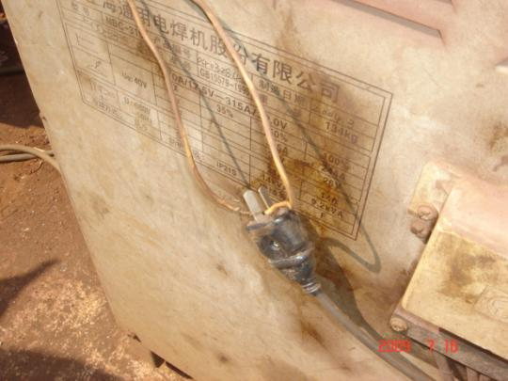
随意接电源线，电源暴露

Slide 62
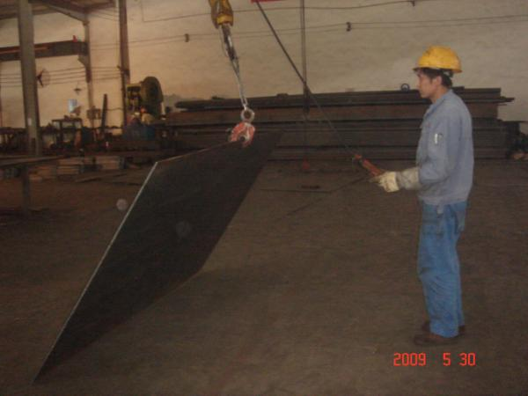
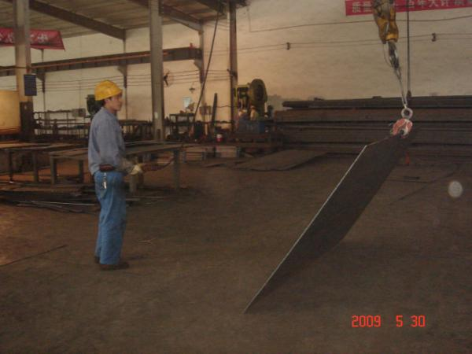
吊装站位不对

Slide 63
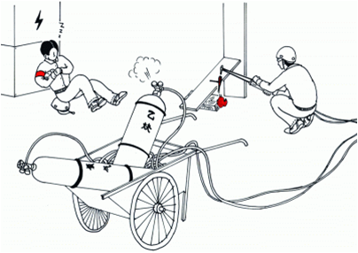
1、氧气、乙炔间距小于安全距离
2、乙炔泄露
3、在危险区内休息
4、安全帽当凳子用
………

Slide 64
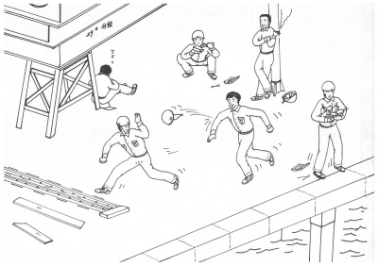
1、在工作场所打闹
2、违反劳动纪律，上班时间抽烟吃零食，劳保用品未穿戴
3、在危险区内休息，安全帽当凳子用
4、搬运工件未使用正确方法
………

Slide 65
（三）习惯性违章的类型及特点
通过对“三违”发生的成因和性质分析，可以大致将其分为以下六种类型。
（一）盲目性“三违”：认为从事施工作业只是很简单的体力劳动，因此认为学不学安全知识无所谓；
（二）无知性“三违”：由于文化素质和技术素质较低，违章了还根本不知道错在哪里；
（三）习惯性“三违”：不能摆正安全与效益的关系，随意省略安全技术防范措施，尝到甜头后长期违章；
（四）管理性“三违”：重生产安排轻隐患整改，重制度制定轻现场落实。在明知不具备安全条件，仍指挥职工强行作业；
（五）放任性“三违”：工作责任心不强，现场管理粗放，对轻微“三违”现象睁一只眼闭一只眼，助长了职工的错误思想；
（六）工序性“三违”：在作业中不按照规程施工，工程质量差，安全设施不齐全，给后续工作留下了安全隐患。

Slide 66
（三）习惯性违章的类型及特点
习惯性违章一直是安全的大敌和杀手，是管理的漏洞和死角，是事故的温床和祸根，滋长快、杜绝难、危害大，使企业的经济效益和职工的人身安全受到极大的威胁。这是由习惯性违章的特点决定的；
（1）顽固性—不良习惯，具有多发性顽固性。
（2）潜在性—习以为常，见怪不怪“身在虎口不知险。
（3）传染性—一脉相承，代代相传。
（4）排他性—对安全规程根本学不进，不遵守，总以为自己的习惯性方式“管用”而安全规程是“可有可无的东西”。
习惯性违章—温水锅里的青蛙。

Slide 67
（四）习惯性违章的心理
其实，大多数情况不，人们也知道习惯性违章不妥，但有的为了省事，明知故犯；有人抱着“是福不是祸，是祸躲不过”或是“生死有命，富贵在天”的宿命论心理，自以为曾经有那么多次习惯性违章都平安无事，竟心存侥幸地想大胆“冒险”再来一次；还有人抱着“大家都这么干的，一人不拗众”的盲从心理等。
习惯性违章者一次无事，二次无事，久而久之，就会传染他人，扩大习惯违章的影响范围。而习惯违章是潜在的稍不留意，稍有闪失，事故就可能出现。事故一出现必将伤害自己，伤害他人。
朋友请不要把自己处在危险边缘！

Slide 68
（五）预防习惯违章人人有责
纠正并预防习惯性违章人人有责，不存在“局外人”或旁观者。能否防止习惯性违章，消除诱发事故的温床，关系到整个企业的安全生产，也关系到每个职工的切身利益。
因此，各级安全管理人员只有不懈地努力纠正违章，对第一次违章都要小题大做，才能做到未雨绸缪。首先要以落实班组的安全措施为重点，突破形式主义、程序化的框框，防止一级应付一级和走过场等弊端，集中精力对那些危害大，涉及面广的习惯性违章行为进行整治，要深入生产、施工一线看、听、查、找、帮，采取普遍查与重点查，反复查与跟踪查，突出查与持久查相结合的方式，全面掌握安全工作的现状，做到心中有数。
安全提醒制（班前、班中、班后）

Slide 69
（六）习惯性违章的原因分析
一）“三违”现象发生的主观因素
自负心理：自认为自己控制力强，对作业环境和条件变化能够掌握，偶尔违章不会出事。
麻痹心理：安全生产形势较为稳定的情况下，不自觉地松懈下来，把规程措施抛至脑后。
习惯心理：由于工作内容和形式单一，凭经验靠，惯性作业，不去想是否违规，是否符合措施要求。
马虎心理：粗枝大叶，作业时注意力不集中，应付了事，结果发生意想不到的事故。
蛮干心理：不顾作业场所有没有安全隐患，发现了隐患也不处理，野蛮操作，最终导致事故发生。
厌倦心理：工作热情不高，安全意识不强，工作完全处于应付状态。
唯心心理：文化程度较低的职工，抱着“是福不是祸，是祸躲不过”的错误想法。

Slide 70
二）导致人员习惯违章的外因
1、人机界面设计不合理——作业人员使用的工作器具，由于人机界面设计不符合操作安全、高效、方便、宜人等要求 是引发人员伤害 的一个重要原因。
2、作业环境不适
3、生产管理不善
（1）生产组织不当；（2）生产管理不当；（3）违章指挥。
三）习惯性违章屡禁不止的原因
1、安全意识谈薄；
2、部分员工素质不高；
3、责任监管效果欠佳；
4、员工间监管不够

Slide 71
（七）容易产生习惯违章时间
1、安全管理松懈，制度执行不严的时候
2、在节假日或夜间检修时
3、在工作结束或临近下班时
4、在单独分散进行工作
5、经验主义思想作怪时

Slide 72
四、习惯性违章的预防
（一）治理习惯性违章重在预防
习惯性违章是安全生产的大忌，是长期存在又难铲除的痼疾。
第一，要提高思想认识，真正把根除习惯性违章工作的重点放在抓苗头预防上。
第二，要多做打基础的工作进行超前预防。（对新工人、临时工的安全教育）
第三，要善于抓苗头，风微知著，把习惯性违章消灭在萌芽状态。
第四，要举一反三，抓好整改工作。
第五，全面抓好落实工作，把预防工作做到每一个人身上、每一个作业环节上，贯穿于企业生产任务的全过程。
第六，摸索规律，掌握预防的主动权。

Slide 73
（二）预防习惯性违章必须明确的几项认识
1、预防习惯性违章的重点在基层班组
2、预防习惯性违章的关键是领导
3、预防习惯性违章要依靠科技手段（完善安全防护设施）
4、预防习惯性违章要坚持考核
5、预防习惯性违章必须抓好老工人
6、预防习惯性违章必须坚持“小题大作”
（1）习惯性违章本身不是小事，而是关系到安全生产的大事。
（2）习惯成自然性违章是痼疾，必须严厉制止，积极预防。
（3）对习惯性违章必须真抓实管，纳入重要议事日程。

Slide 74
（三）班组预防习惯性违章的措施
1、加强班组安全管理
（1）班组成员实行安全员轮值方法。
（2）班组设立班组安全员。——确保在班组的生产作业现场有一名安全员，具体负责规范班组作业人员的作业行为。
（3）建立班组成员与班长遵章守纪联保制度，班长违章违纪全班联罚，班组中有一人违章违纪班长联罚。
（4）班组定期安全学习制度。

Slide 75
2、抓好七个结合
（1）预防习惯性违章与推行班组安全联保制度相结合。
（2）提高遵章守纪自觉性与严格监督监护相结合。
（3）预防习惯性违章与安全教育相结合。
（4）预防习惯性违章与安全考核相结合。
（5）预防习惯性违章与开展安全标准化作业相结合。
（6）预防习惯性违章与安全检查相结合。
（7）预防习惯性违章与安全竞赛相结合。
3、搞好综合治理

Slide 76
（四）班组纠正习惯性违章者的办法
1、对习惯性违章者的针对性教育
（1）让习惯性违章者抄写安全规程。
（2）让习惯性违章者作检讨，写出保证书。
（3）设置曝光台，运用媒介对习惯性违章行为予以曝光。
（4）让习惯性违章者当义务安全员，纠正违章行为。
（5）举办短期学习班，组织习惯性违章者学习安全生产方针政策、法律法规、规章制度。
（6）对严重的习惯性违章者，可采取下岗待业的处罚措施。
2、职工个人怎样预防习惯性违章
（1）要明确预防习惯性违章工作的目的和意义，自觉地破除模糊认识，端正态度。
（2）要重新学习本岗位的安全规程。
（3）要力争不在自己身上出现习惯性违章，下决心与习惯性违章彻底决裂。
（4）当别人制止自己习惯性违章时，应虑心地接受。
（5）当发现习惯性违章时，应勇于制止或劝阻使其消灭在萌芽状态。
（6）要善于从正反两个方面典型事例中予以借鉴，来提高自己的防护能力。

Slide 77
五、企业现场安全生产管理
现场管理的内容
1、加强对人的管理，控制违章违纪行为的管理
伤亡事故一般是由人的不安全行为和物的不安全状态所致。在人机系统中，人起着主导作用，物的不安全状态与操作者的操作紧密联系。人的行为受其生理、心理环境和素质等因素的影响，易产生违章、违纪行为，导致因不安全行为和物的不安全状态而发生的事故。
因此，必须严格强化现场管理，控制违章、违纪行为，防止事故发生。

Slide 78
2、加强对设备（工具）及作业环境的管理
控制物的不安全状态，物的不安全状态主要是以能量的形式向外泄入， 与人体接触，作用于人体或被少数人体吸收，消耗能量，致使生理机能部分损伤或全部损伤。
现场物的不安全状态一般有以下几种形式：
（1）安全设施、安全装置的缺陷；
（2）物体的放置，工作场所的缺陷；
（3）劳动防护用品的缺陷；
（4）生产设备（工具）没有处于完好的技术状态。
因此必须加强对设备（工具）的管理，及时发现、消除上述物的不安全状态，以保证实现安全生产。

Slide 79
3、作业环境管理的内容 （1）作业空间的合理设计 （2）作业场所的清理、整顿 （3）合适的照明、通风、温度，湿度 （4）安全信号装置、安全标志的完善
4、保持工作环境整齐清洁，做到文明生产
整齐清洁的工作环境，有利于调节员工的心情和工作态度，有利提高生产效率和实现安全生产。创建无事故，整洁而明快的工作环境，关键在于及时处理无用物品，理顺有用物品，并且做到物品的取拿方便、快捷，安全保险，基本要求如下（6S的要求）：
整理——整顿——清扫——清洁——素质——安全

Slide 80
风险管理
风险管理是构成管理过程的必要组成部分，其基本过程包括危险源辨识、风险评价和风险控制，是一个循环往复的过程。如下图所示：
收集资料
事故类型
监
测
审
查
危害辨识
影响因素、事故机制
事故发生的可能性
事故的严重度
风险评价
风险值确定
风险分级
制定风险控制计划
风险控制
落实减少或防范风险的措施

Slide 81
风险管理
危害辨识、风险评价是体系运行的动力，在风险管理上构成了一个PDCA循环。如下图所示:
审查改善
危害辨识
持续改进
风险评价
检查纠正
是否可承受
的风险？
改善计划
或管理控制
否
是
维持管理

Slide 82
风险管理
危害辨识、风险评价和风险控制过程（基本步骤）
编制一份业务活动表(包括
厂房、设备、人员和程序)，
并收集有关信息
划分作业活动
考虑谁会受到伤害
以及如何受到伤害
辨识危害
判断计划或现有措施
是否足以把危害控制
住并符合法律要求
风险评价
假定计划或现有措施适当，
对与危害有关的风险做出
主观评价
确定风险是否可承受
针对已修正的措施重
新评价风险，并检查
风险是否可承受
制定风险控制措施计划
编制计划以处理评价
中发现的、需要重视
的任何问题
评审措施计划的充分性

Slide 83
风险管理
物（设施）的不安全状态，包括可能导致事故发生和危害扩大的设计缺陷、工艺缺陷、设备缺陷、保护措施和安全装置的缺陷。
人的不安全行动，包括不采取安全措施、误动作、不按规定的方法操作，某些不安全行为（制造危险状态）。
可能造成职业病、中毒的劳动环境和条件，包括物理的（噪音、振动、湿度、辐射），化学的（易燃易爆、有毒、危险气体、氧化物等）以及生物因素；
管理缺陷，包括安全监督、检查、事故防范、应急管理、作业人员安排、防护用品缺少、工艺过程和操作方法等的管理。

Slide 84
风险管理
《企业职工伤亡事故分类》(GB6441-86)中将人的不安全行为归纳为13大类，如下表所示。

Slide 85
风险管理
企业职工伤亡事故分类中将物的不安全状态和环境的不良归纳为4大类，如下表所示。

Slide 86
发生危害的根源及性质
风险管理
GB/T13861-2009 《生产过程危险和危害因素分类与代码》
人的因素
在生产活动中，来自人员或人为性质的危险和有害因素。
物的因素
机械、设备、设施、材料等方面存在的危险和有害因素。
环境因素
生产作业环境中的危险和有害因素
管理因毒
管理和管理责任缺失所导致的危险和有害因素

Slide 87
风险管理
辨识中应注意的事项
危险、危害因素的分布：为防止遗漏，一般按平面布局、建（构）筑物、物质、生产工艺及设备、辅助生产设施（包括公用工程）、作业环境危险几部分，分析其存在的危险、危害因素，得出系统中的危险、危害因素及其分布状况等综合资料。
伤害（危害）方式：指对人体造成伤害、对人身健康造成损坏的方式。例如，机械伤害的挤压、咬合、碰撞、剪切等，中毒的靶器官、生理功能异常、生理结构损伤形式（神经紊乱、窒息）。
伤害（危害）途径和范围：大部分危险、危害因素是通过与人体直接接触造成伤害。如爆炸是通过冲击波、火焰、飞溅物体在一定空间内造成伤害；毒物是通过直接接触（呼吸道、食道等）或一定区域内通过呼吸带的空气作用于人体；噪声是通过一定距离内的空气损伤听觉的。

Slide 88
风险管理
在开始着手危害辨识、风险评价和风险控制时，需仔细考虑以下方面：
设计危害辨识、风险评价和风险控制的格式；
作业活动分类，以及每项工作活动所需的信息；
识别危害和危害分类的方法；
确定风险的程序；
描述评价风险水平的词汇；
确定风险是否可承受的标准：
计划的或现有的控制措施是否充分；
提出风险控制方法；

Slide 89
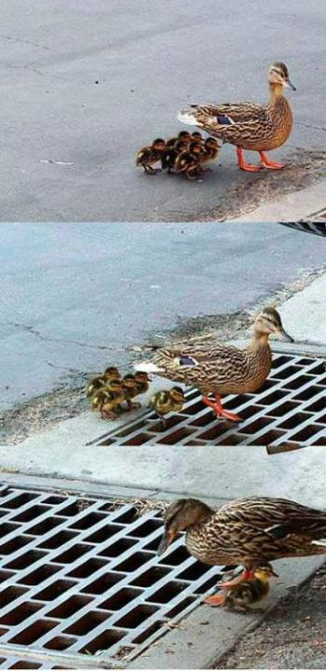
危险源辨识的方法
现场观察法
文件资料查阅
工作危害分析
安全检查表分析
预先危险性分析
危险与可操作性分析
故障类型与影响分析

Slide 90
危险辨识
选定作业活动
在每项生产活动之前，特别是在设计的开始阶段，对系统存在危险类别、出现条件、事故后果等进行概略地分析，尽可能评价出潜在的危险性。
将作业活动分解为若
干个相连的工作步骤
对每个工作步骤，
识别危害因素
评估危害因素的风险
对高风险的危害因素采取控制措施

Slide 91
危险源辩识的方法： 主要通过现场观察、人员活动、设备的运行状况，以及相关方的意见等作为依据。
辩识时应考虑：
两种活动：常规活动和非常规活动；
三种时态：过去、现在、将来；
三种状态：正常、异常、紧急：
七种职业健康安全危害：机械、电气、化学、辐射、热能、生物、人机工程； 七种环境因素：大气、水体、土壤、噪音、废物、资源和能源、其他。

Slide 92
辨识内容与顺序
工作场所:
地理区域
平面布局
作业环境
人员活动
按工艺环节与常规活动
临时性的工作
临时来访者
设备与装置
生产设备
物料危险性
生活和应急设备设施
环境方面:废水、废气、废渣、噪声、能源消消耗、环境破坏、其它
应考虑三种时态、三种状态
过去、现在和将来
正常、异常和紧急

Slide 93
1 按地理区域
环境：包括施工所在地地质特征及周围地区地形地貌、居民社区分布；
自然气象：气温、湿度、风、雨、冰、雾总量及分布规律；
自然灾害，包括气候、地质灾害等；
可依托的抢险资源，包括消防、医疗急救等；
与周边区域的相互影响。

Slide 94
2 按平面布局：
功能分区、
功能分区（生产、辅助、管理、生活）；
厂内运输和装卸（车流、人流、物流）；
危险设施的布置；
安全距离等
强噪声源、振动源、热源的布置；
建筑物自然通风、采光。

Slide 95
3 按工艺环节、设备与装置
压力容器，包括：储罐、换热器。
配电系统， 包括：配电室、值班室、变压器等。
循环水系统，包括：管道、换热器等。

Slide 96
专业设备危险源辨识 ——锅炉和压力容器
工作介质是否失效
承压元件是否失效
安全保护装置是否失效

Slide 97
专业设备危险源辨识 ——机械设备
《机械加工设备一般安全要求》
《磨削机械安全规程》
《剪切机械安全规程》

Slide 98
专业设备危险源辨识 ——起重设备
超载
碰撞
基础损坏
操作失误
负载失落

Slide 99
专业设备危险源辨识 ——电气设备
工作环境：防火灾、爆炸，粉尘、潮湿或腐蚀等
安全认证标志
用电负荷
电气火花引燃源
电气安全保护
安全电压
防静电、雷击措施
应急设施
自动控制系统的可靠性

Slide 100
4 物料危险性——危险物品
《危险化学品安全管理条例》
《危险货物品名录》（GB12268）
《危险货物分类和品名编号》 （GB6944-1986）
《常见危险化学品的分类及标志》（GB13690-1992）145种分8类：
爆炸品、压缩气体和液化气体、易燃液体、易燃固体（含自燃物品）和遇湿易燃物品、氧化剂和有机过氧化物、毒害品和感染性物品、放射性物品、腐蚀品。

Slide 101
5 生活和应急设备设施
生活服务配套设施和服务，包括：宿舍、饮用水等。
消防、应急、急救、劳保、警示、防护、污染防治设施等。
6 有计划的工作和临时性的工作
设备、电器日常维修
更换压力表
吊装作业
动火作业
清洗作业
加盲板等等

Slide 102
危险源和影响的确定
组织宜设计一种简单的能记录危险辨识的表格，内容包括：
作业活动；
危害；
事故类别及后果；
现有控制措施；
发生的可能性；
后果严重程度；
风险水平；
根据评价结果所采取的措施；
有关管理的详细资料，如评价人员的姓名、日期等。

Slide 103
危险源辨识
进行危害辨识时应考虑来自作业活动的如下各类信息：
a）正在执行的任务：其期限和频次；
b）作业场所；
c）通常（偶然）执行此任务的人员；
d）受到此项工作影响的其他人员(如来访者、承包方人员、公众)；
e）已接受此任务的人员的培训；
f）为此任务准备好的书面工作制度和（或）持证上岗程序；
g）可能使用的装置和机械；
h）可能使用的电动手工具、及其保养说明书;

Slide 104
危险源辨识
j）可能要搬运的原材料的尺寸、形状、表面特征和重量；
k）原材料须用手移动的距离和高度；
l）所用的服务（如压缩空气）；
m）工作期间所用到或所遇到的物质；
n）所用到或所遇到的物理形态的物质（如烟气、气体、蒸汽、液体、粉尘、粉末、固体）；
o）与所用到或所遇到的物质有关的危害数据表的内容和建议；
p）与所进行的工作、所使用的装置和机械、所用到的或所遇到的物质有关的法规和标准的要求；
q）被认为适当的控制措施；
r）被动监测资料：组织从内部和外部获得的与所进行的工作、所用设备和物质有关的事件、事故和疾病的经历的信息；
s）与此作业活动有关的任何现有评价的发现。

Slide 105
危险源辨识提示表
作业活动期间存在以下危害吗？
a）在平地上滑倒（跌倒）；
b）人员从高处坠落；
c）工具、原材料等从高处坠落；
d）头上空间不足：
e）与工具、原材料等的手提（搬运）有关的危害；
f）与装配、试车、操作、维护、改型、修理和拆卸有关的装置、机械的危害；
g）车辆危害，包括场地运输和公路运输；
h）火灾和爆炸；
i）对员工的暴力行为；
j）可吸入的物质；
k）可伤害眼睛的物质或试剂；

Slide 106
危险源辨识提示表
1）可通过皮肤接触和吸收而造成伤害的物质；
m）可通过摄入（如通过口腔进入体内）造成伤害的物质；
n）有害能量（如电、辐射、噪声、振动）；
o）由于经常性的重复动作而造成的与工作有关的上肢损伤；
P）不适当的热环境，如：过热；
q）照明水平；
r）易滑、不平坦的场地（地面）；
s）不适当的楼梯护栏或手栏；
t）承包方人员的活动。
上面所列并不全面，组织应考虑其工作活动和作业场所的特点编制自己的危害提示表。

Slide 107
举例部分办公室危险源
1、电脑、手机、电话、复印机电磁辐射，易对人体造成伤害
2、办公用的裁纸刀，易造成划伤、割伤手指等
3、办公用的订书机，易造成划伤
4、办公用的各种文件夹有锋利的边、角，易造成割伤
5、办公用的长尾夹，易造成夹伤
6、办公的地面易滑，造成摔伤
7、办公室的玻璃旋转门易夹伤手指，碰伤头部

Slide 108
举例部分办公室危险源
8、办公室的各种用电插座漏电，易造成触电
9、办公用的复印机、打印机换墨盒时，操作不当，易泄漏墨粉，造成污染环境，吸入后对人体造成损伤
10、日光灯不小心被打碎，荧光粉泄漏，造成环境污染，吸入后对人体造成损害
11、办公室各种配电板漏电，易造成触电
12、办公室的饮水机，员工如操作不当，易造成烫伤
13、在办公室抽烟，易造成对人体的伤害，甚至引起火灾
14、办公室电源线破损、裸露，易造成触电

Slide 109
作业条件危险性评价ＬＥＣ法
该法是一种简单易行的、评价员工在具有潜在危险性环境中作业时危险性的半定量评价方法。它是由美国格雷厄姆(K.J.Graham)和金尼(G.F.Kinney)提出的。他们认为影响作业条件危险性的因素
L 发生事故的可能性大小
E 人体暴露在这种危险环境中的频繁程度
C 一旦发生事故会造成的损失后果
D=LEC 危险性

Slide 110
以现场作业条件（或类比作业条件）为基础，由熟悉作业条件的人员组成专家组，按规定标准给L、E、C分别打分，取三组分值集的平均值作为L、E、C的计算分值，用计算的危险性分值（D）来评价作业条件的危险等级。
规定危险性分值在20以下为低危险性，比日常骑车上班的危险性略低；
在70～160之间有显著的危险，需要采取措施整改
在160～320之间有高度危险，必须立即整改；
大于320时有极度危险，应立即停止作业，彻底整改。

Slide 111
取值标准
危险等级划分标准

Slide 112
风险控制策划表

Slide 113
危险源辨识、风险评价表
危险源辨识、风险评价与控制方式表示例
编号：AH-068 |  |  |  |  |  |  |  | 时间:2020.6
部门 | 序号 | 岗位 | 活动名称 | 关键设备 | 危险描述 | 危险有害因素 | 事故类型 | 风险评价 |  |  |  | 风险 等级 | 控制方式
 |  |  |  |  |  |  |  | L | E | C | D |  | 1 | 2 | 3 | 4 | 5 | 6
现场 | 1 | 生产现场 | 巡检 |  | 照明不足导致人员摔伤、碰伤等 | 摔伤、碰伤 | 其他伤害 | 1 | 6 | 3 | 18 | 5 | √ | √ | √ |  | √
现场 | 2 | 生产现场 | 检修等 |  | 指挥失误导致人员中毒等 | 中毒 | 中毒 | 1 | 6 | 7 | 42 | 4 | √ |  | √ |  | √ | √
现场 | 3 | 生产现场 | 检修等 |  | 指挥失误导致人员烫伤等 | 高温 | 烫伤 | 1 | 6 | 3 | 18 | 5 | √ | √ | √ |  | √
现场 | 4 | 生产现场 | 检修等 |  | 指挥失误导致人员物体打击、坠落等 | 物体打击、坠落 | 物体打击、坠落 | 1 | 2 | 15 | 15 | 5 | √ | √ | √ |  | √
现场 | 5 | 生产现场 | 检修、操作等 |  | 劳动强度大导致人员伤害 | 劳动强度大 | 其他伤害 | 1 | 2 | 3 | 6 | 5 | √ | √ | √ |  | √
现场 | 6 | 生产现场 | 检修、操作等 |  | 疲劳导致人员伤害、设备损坏等 | 疲劳 | 其他伤害 | 1 | 6 | 7 | 42 | 4 | √ |  | √ |  | √ | √
注 | 1： L—事故发生的可能性；E——人暴露与危险环境的频繁程度；C——事故后果的严重性；D——风险等级（危险程度）； 2： 1—对职工教育培训；2—制定目标并执行管理方案；3—制定执行管理制度；4—制定应急预案；5—发放并使用防护用品；6—其他。

Slide 114
维修危险辨识、风险评价示例
岗位 | 活动名称 | 关键设备 | 危险描述 | 危险 | 事故类型 | 风险评价 |  |  |  | 风险 等级
 |  |  |  |  |  | L | E | C | D
维修岗位 | 高处作业 | 安全带 | 损坏或不合格引起高处坠落造成人员伤亡 | 安全带损坏 | 高处坠落 | 1 | 3 | 15 | 45 | 4
维修岗位 | 电焊作业 | 电焊机 | 安全保护措施不到位造成人员触电 | 安全措施不到位 | 触电伤害 | 1 | 3 | 15 | 45 | 4
维修岗位 | 动火作业 | 电焊机 | 动火作业无防护、消防措施不到位、未清除易燃物造成火灾 | 消防措施不到位 | 火灾 | 1 | 3 | 3 | 9 | 5
维修岗位 | 切割作业 | 切割机 | 切割作业时，不小心触碰运转部件造成机械伤害 | 身体部位触碰 | 机械伤害 | 1 | 3 | 3 | 9 | 5
维修岗位 | 焊接作业 | 氧气乙炔瓶 | 安全保护措施不到位、安全防护不当造成氧气乙炔瓶爆炸致使人员伤亡 | 爆炸 | 化学性爆炸 | 1 | 3 | 15 | 45 | 5
维修岗位 | 电钻作业 | 电钻 | 工具外壳破损或电源线老化漏电，使用时造成人员触电伤亡 | 违章操作或电源线老化 | 触电或机械伤害 | 1 | 3 | 15 | 45 | 5
维修岗位 | 起重操作 | 钢丝绳 | 钢丝绳缠绕引起重物坠落造成财产损失或人员死亡 | 钢丝绳断股 | 起重伤害 | 1 | 3 | 15 | 45 | 5
维修岗位 | 起重操作 | 吊钩 | 损坏引起重物坠落造成财产损失或人员死亡 | 吊钩损坏 | 起重伤害 | 0.5 | 6 | 15 | 45 | 5
维修岗位 | 交叉作业 | 安全帽 | 损坏或不合格被物体打击造成砸伤 | 安全帽损坏 | 物体打击 | 1 | 6 | 3 | 18 | 5
维修岗位 | 交叉作业 | 安全帽 | 未戴安全帽被物体打击造成砸伤 | 未佩戴安全帽 | 物体打击 | 1 | 6 | 3 | 18 | 5
维修岗位 | 吊装作业 | 电动葫芦 | 吊装作业时违章操作、监护不到位，人员防护不到位造成人员砸伤 | 违章操作或防护不到位 | 起重伤害 | 1 | 3 | 3 | 9 | 5
维修岗位 | 维修动设备 | 泵的联轴器 | 无防护罩造成人员机械伤害 | 联轴器防护罩损坏 | 机械伤害 | 1 | 3 | 3 | 9 | 5
维修岗位 | 维修泵 | 泵 | 接触泵体或管道烫伤 | 烫伤 | 烫伤 | 1 | 3 | 1 | 3 | 5
维修岗位 | 维修泵 | 泵 | 泵体转动挤伤压伤 | 挤伤 | 机械伤害 | 1 | 3 | 1 | 3 | 5
维修岗位 | 受限空 间作业 | 塔、罐、 管道 | 缺氧窒息，中毒 | 窒息、 中毒 | 中毒窒息 | 1 | 6 | 15 | 90 | 3

Slide 115
风险的控制方法
对于风险必须采用以下方法：
a）制度目标、管理方案；
b）制定管理办法；
c）培训与教育；
d）制定应急预案；
e）加强现场监督检查；
f）保持现有措施。

Slide 116
风险控制措施选择
单击此处添加副标题内容
PART ONE

Slide 117
风险控制策划的基本原则：
危险源风险程度超出可容许风险标准，必须采取措施降低风险；
危险源风险程度在可容许风险标准范围内，可以对原有控制措施加强监测和维护；

Slide 118
风险控制方法
——风险控制方法包括固有危险源控制、人为失误控制以及安全目标管理
事故的发生是由于系统中的能量失控造成的，事故的严重度与系统中危险因素转化为事故时释放的能量有关，也与系统本身的抗灾能力有关。
对于固有的危险源，控制事故的方法较多，归纳起来有以下六种：
1、消除法——消除危险源；
2、限制法——限制能量或危险物资；
3、保护法——进行故障-安全设计（不应优先采用）；
4、隔离法——分离、屏蔽；
5、保留法——增加安全系数，减少故障和失误；
6、转移法——转移危险源至无害地带。
对于人为失误，，主要采用人的安全化和操作安全化的方法进行控制。
对于安全目标管理，需要采用法律、经济、教育和工程技术手段进行控制。

Slide 119
风险控制措施：
防止事故发生的安全技术
避免和减少事故的安全技术
}
控制第一类危险源
采取措施减少事故发生
故障---安全设计
}
控制第二类危险源

Slide 120
选择风险控制时应考虑下列因素
个体防护
个体防护
管理控制
工程技术控制
局限危害
隔离人员或危害
修改程序以减轻危害性
改使用危害性较低的物质
停止使用该危害性物质，或以无害物代替

Slide 121
三E对策理论
技术（Engineering)
教育 (Education)
管理 (Enforcement)
三者相辅相成，同时进行，缺一不可，三E是防止事故的三根支柱。

Slide 122
安全技术措施
是指提高工艺过程、机械设备的本质安全性，即当人出现操作失误，其本身的安全防护系统能自动调节和处理，以保护设备和人身安全。
所以它是预防事故的最根本措施。

Slide 123
安全技术措施
避免潜在危险因素（不然和难燃替代可燃特物，用无毒代替有毒）
降低潜在危险性程度（潜在危险往往达到一定程度和强度才能施害，降低强度，使之处于安全范围）
联锁（当出现危险时，强制某些元件相互作用，以保证安全）
隔离操作或远离操作（事故致因理论得知，伤亡事故必须是人与施害物质相互接触）

Slide 124
安全技术措施
设置薄弱环节（安全薄弱元件，当危险达到危险值之前预先破坏，将能量释放）
坚固或加强（增加安全系数，加大安全裕度）
警告牌示和信号装置（警告可以提醒人们注意，及时发现危险因素或部位，以便采取措施，防止事故的发生）
封闭（将危险物的危险能量局限在一定范围内，可有效预防事故或减少事故损失）

Slide 125
本质安全
安全技术措施
完全消除危险源（如：无毒物质替代有毒物质）
将危险源的能量限制在不能造成任何伤害之下（如：使用安全电压）

Slide 126
隔离、封闭、关闭、连锁
安全技术措施
隔离是将合在一起就会构成危险源的不相容的物质或条件分离开来。（如：将导致火灾的三要素隔离）
封闭是防止人员、物体、动力或其他因素进入不期望地带。（如：放射物质封闭）
关闭是保持人员、物体、过程、动力或其他因素脱离限制区域。（如：关闭电气线路开关）
为了确保隔离措施发挥作用，有时采用连锁措施。（如：限位开关）

Slide 127
故障—安全设计
安全技术措施
在系统、设备的一部分发生故障或破坏的情况下，在一定时间内也能保证安全。
故障—消极方案（如：电气线路保险丝）
故障—积极方案（如：报警灯）
故障—正常方案（如：安全阀）

Slide 128
减少故障
安全技术措施
安全系数和安全阈
降低故障率
参数监测
注意危险

Slide 129
警告
安全技术措施
听觉 声音报警
视觉 亮度、颜色、信号灯、标志
气味
触觉
味觉

Slide 130
校正
安全技术措施
没有破坏的校正（如：刹车装置）
撤消故障设备（如：更换部件）
抑制危险源（如：处理溅出的油）

Slide 131
避免或减少事故损失的措施
安全技术措施
隔离
个体防护
薄弱环节
逃生、援救

Slide 132
隔离
安全技术措施
远离（如：火药库远离居民区）
缓解（如：安全网）
抑制（如：喷淋）
屏障（如：隔爆墙）
设置薄弱环节
利用薄弱部分使能量释放
接受微小的损失

Slide 133
逃生、援救
安全技术措施
准备程序、计划、设施
演练、评审、改进
紧急疏散方向

Slide 134
安全技术措施
通过本质安全设计阻止
通过改善工作条件
阻止事故发生
通过安全设施设备
通过提高人的素质
阻止事故发生
工作
无事故!
通过改进管理体系要素
阻止事故发生
"避免失误--失误情况下无害化--事故状态下减少损失"的处理原则

Slide 135
安全管理措施
是保证员工按照一定的方式从事工作，并为采取安全技术措施提供依据和方案（安全规程、安全标准化、安全管理体系、安全文化建设、合格班组建设、），
同时，还要对安全防护设施加强维护保养，保证性能正常，否则再先进的安全技术措施也不能发挥有效作用。

Slide 136
安全教育措施
是指提高员工安全素质，掌握安全技术知识、操作技能和安全管理水平的手段。
没有安全教育就谈不上安全技术措施和安全管理措施。
三级安全培训教育
转岗教育
特殊工种的教育培训

Slide 137
五步安全工作法
开展工作之前，按照如下步骤询问自己：
1.我是否具备从事此项工作所需的知识和技能？
2.我是否持有开展此项工作所要求的作业许可证或得到相关领导批准？
3.我是否对此项工作的风险进行辨识，并采取相应措施确保安全？
4.我是否确认自己的作业活动不会影响或危及他人作业安全？
5.我是否正确佩戴了个人防护用品？

Slide 138
感谢聆听
资源整合，产品服务
↓↓↓
公司官网 | http://www.bofety.com/
如需进一步沟通
↓↓↓
联系我们 | 15250014332 / 0512-68637852
扫码关注我们
获取第一手安全资讯
微信公众号
抖音

